Slide 1

Inyección de dependencias
Integrantes:
Flores Berrocal Anthony Aldair
Rojas Asparrin Antony Daniel

Slide 2

Consideraciones

Slide 3
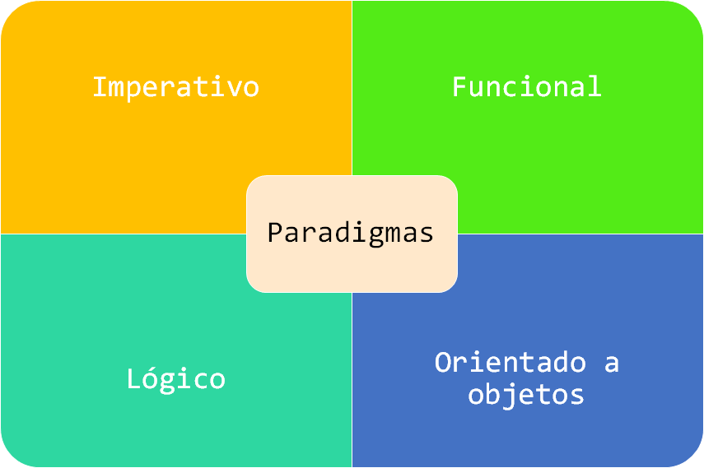
Paradigmas de la programación
Fuente: Cienciasfera

Slide 4
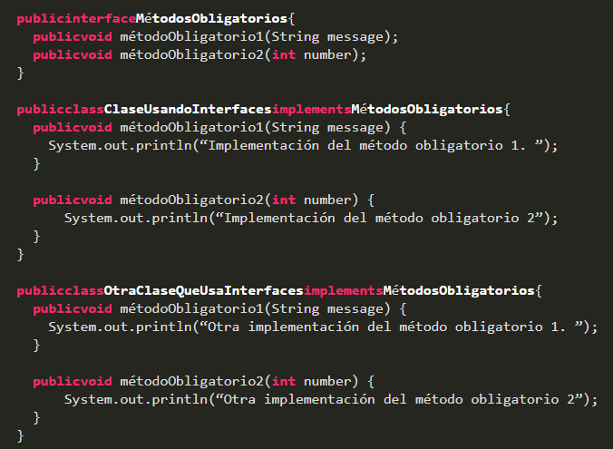
Principios SOLID
Legible
Mantenible
Escalable
¿Para qué?

Slide 5
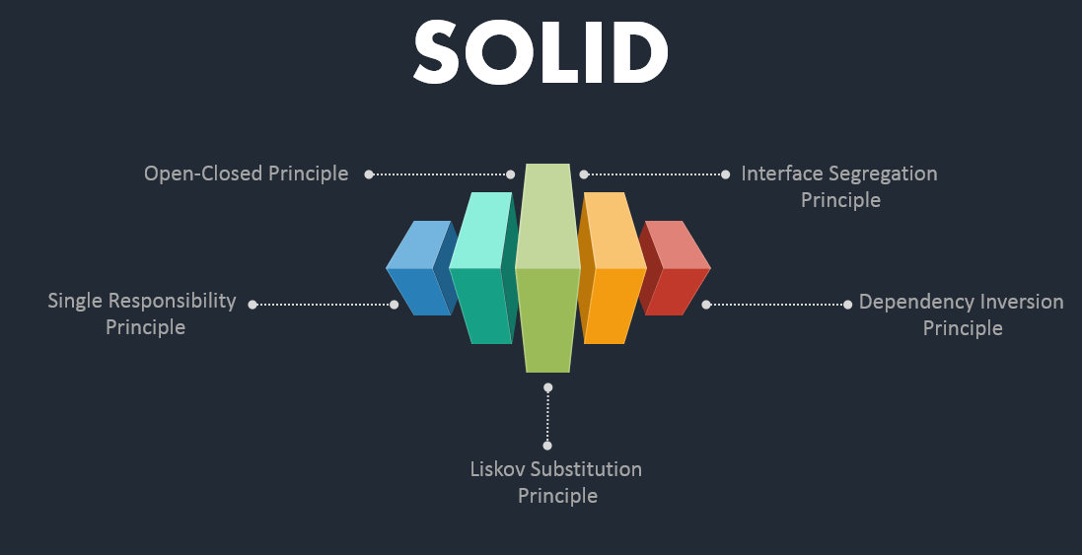
Principios SOLID
4. Segregación de interfaz
5. Inversión de dependencias

Slide 6
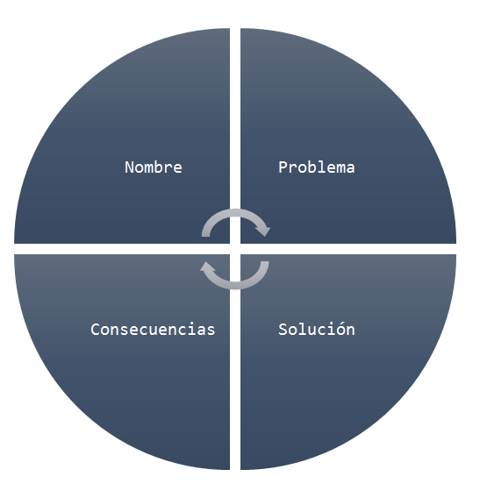
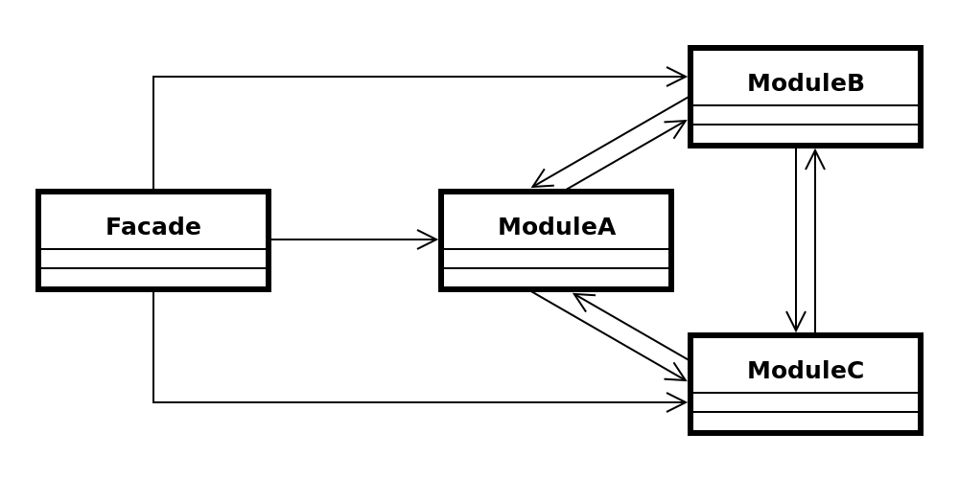
Patrones de diseño
Solución general reusable

Slide 7
Desarrollo del tema

Slide 8
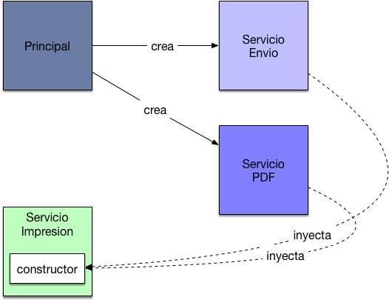
Inyección de dependencias
¿Característica principal?
¿Qué es?
Patrón de diseño
Bajo acoplamiento
Responsabilidades

Slide 9
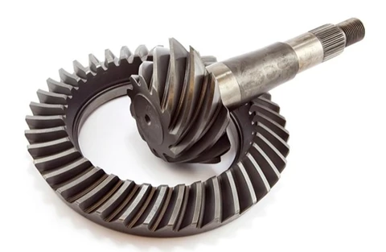
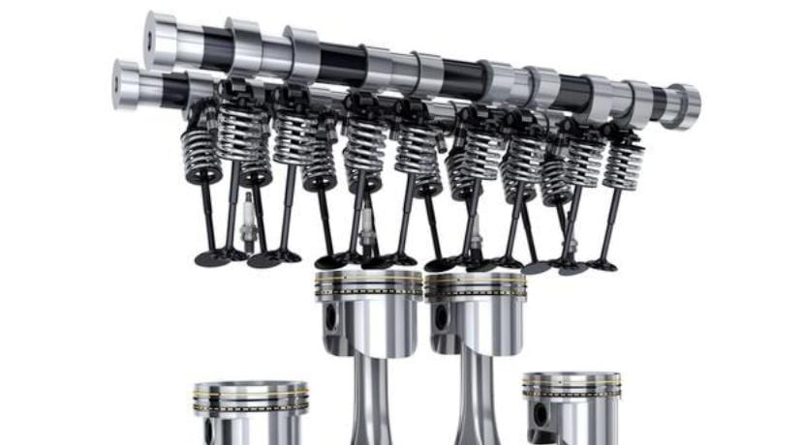

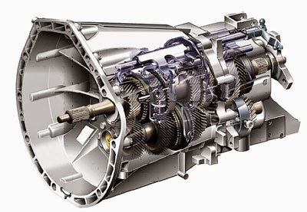
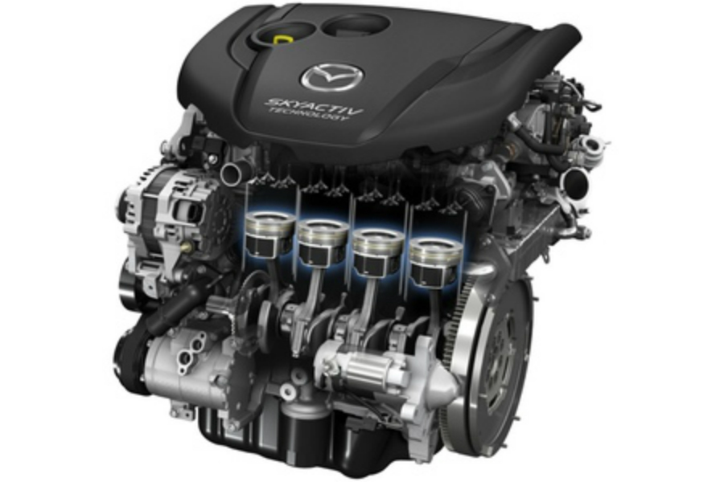
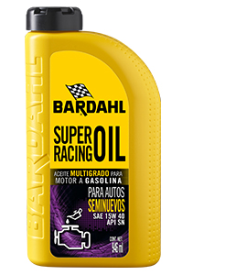
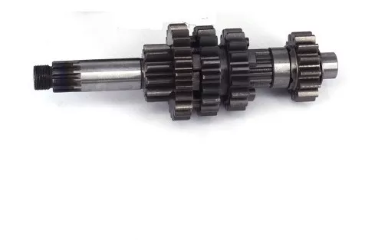
Inyección de dependencias
...
...

Slide 10
Inyección de dependencias
?
Métodos
Funciones
Contenedor.ObtenerCoche()
Contenedor

Slide 11
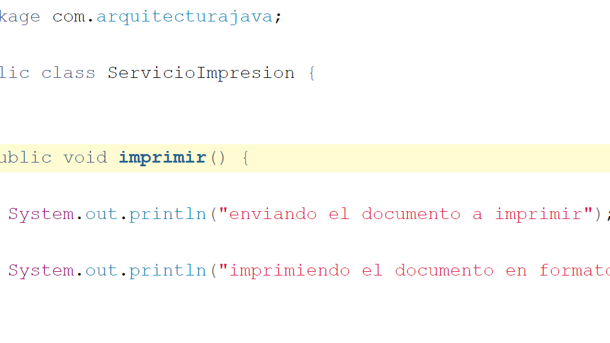
INYECCIÓN DE DEPENDENCIAS EN JAVA

Slide 12
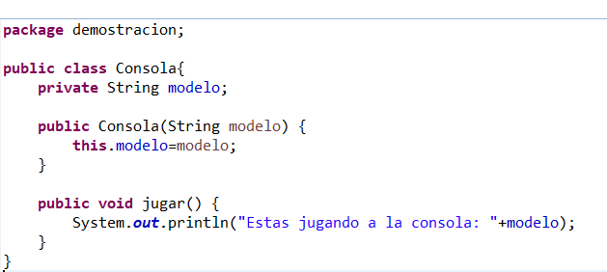

Slide 13
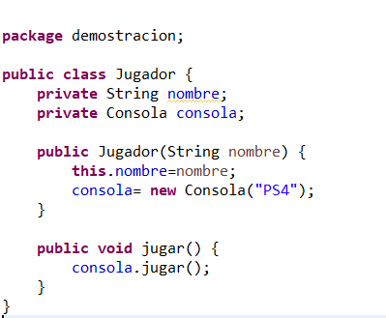

Slide 14
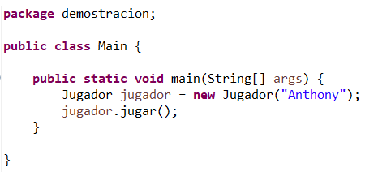
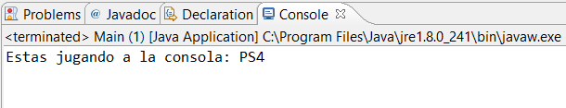

Slide 15
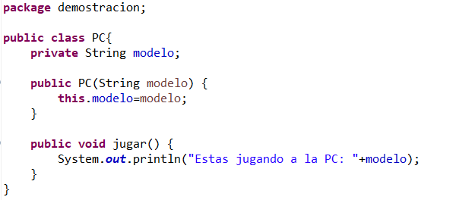

Slide 16
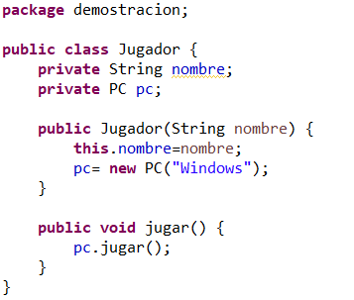

Slide 17
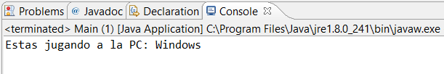

Slide 18
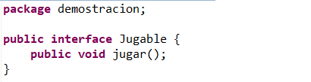
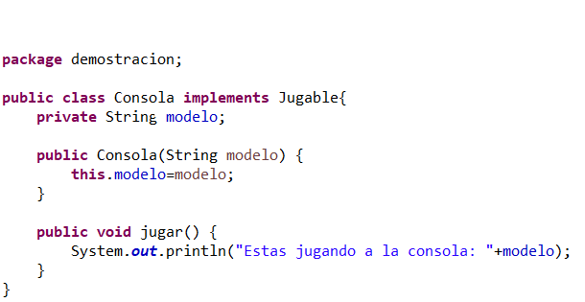
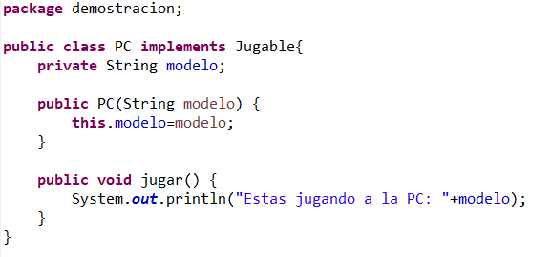

Slide 19
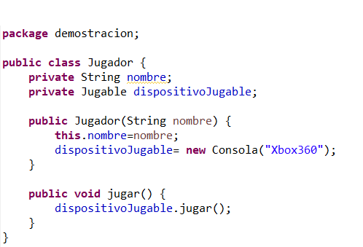

Slide 20
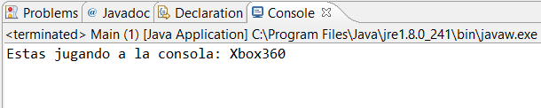

Slide 21
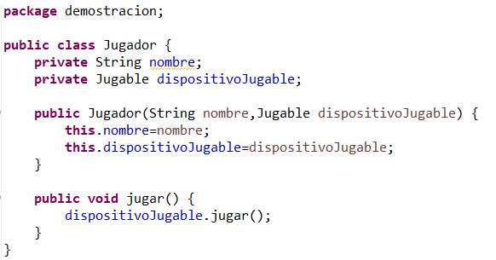

Slide 22
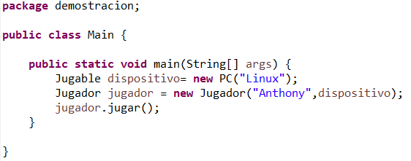
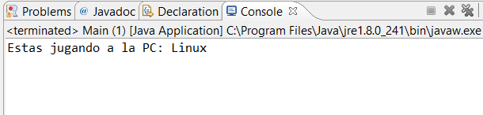

Slide 23
GRACIAS POR SU ATENCIÓN

